Slide 1
МАДОУ ДС № 5 ”Росток”
«Нетрадиционные методы оздоровления детей
и здоровьесберегающие технологии в ДОО»
г. Радужный 2017г.

Slide 2
Девять десятых нашего счастья зависит от здоровья. Здоровье до того перевешивает все остальные блага жизни, что поистине здоровый нищий счастливее больного короля.
Артур Шопенгауэр
Здоровый ребенок – как правило, жизнерадостный, активный, любознательный, выносливый, с достаточно высоким уровнем физического и интеллектуального развития.

Slide 3
Задачи оздоровления детей
и здоровьесберегающих технологий в ДОО
Формирование у детей необходимых знаний, умений и навыков по здоровому образу жизни, научить использовать полученные знания в повседневной жизни;
формирование у детей ответственного отношения к собственному здоровью;
профилактика вредных привычек;
укрепление физического здоровья;
пропаганда активного здорового образа жизни.

Slide 4
Актуальность проблемы предупреждения различных заболеваний определяется высокой заболеваемостью детей дошкольного возраста, отрицательным влиянием повторных случаев на их состояние здоровья, формированием рецидивирующей и хронической патологии.
На сегодняшний день в дошкольном возрасте практически здоровые дети составляют 3-4%, с нарушением осанки 50-60%, с плоскостопием - 30%. За последние годы состояние здоровья детей прогрессивно ухудшается. Рождение здорового ребёнка стало редкостью, растёт число недоношенных детей, число врождённых аномалий, число детей с речевыми расстройствами. Более 15% детей старшего дошкольного возраста имеют 3-ю группу здоровья.

Slide 5
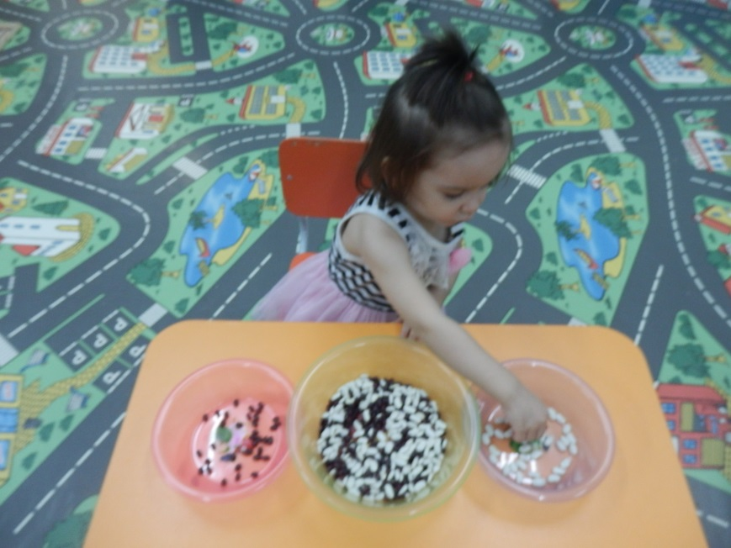
Существует множество нетрадиционных методов, позволяющих решить комплекс задач и проблем, стоящих перед педагогами. Это использование нетрадиционных методов закаливания дошкольников: «Хождение босиком», «Дыхательная гимнастика» и «Массаж биологически активных точек тела». Перечисленные методики являются одними из наиболее современных эффективных способов снижения уровня заболеваемости детей при посещении дошкольного учреждения.
Закаливание способствует укреплению здоровья.

Slide 6
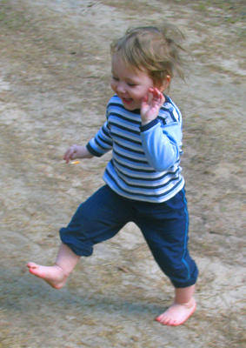
Хождение босиком -хороший метод закаливания, как для детского учреждения, так и для дома. При хождении босиком укрепляются своды и связки стопы, увеличивается интенсивность деятельности почти всех мышц, идет профилактика плоскостопия, стимулируется кровообращение во всем организме, улучшается умственная деятельность.

Slide 7
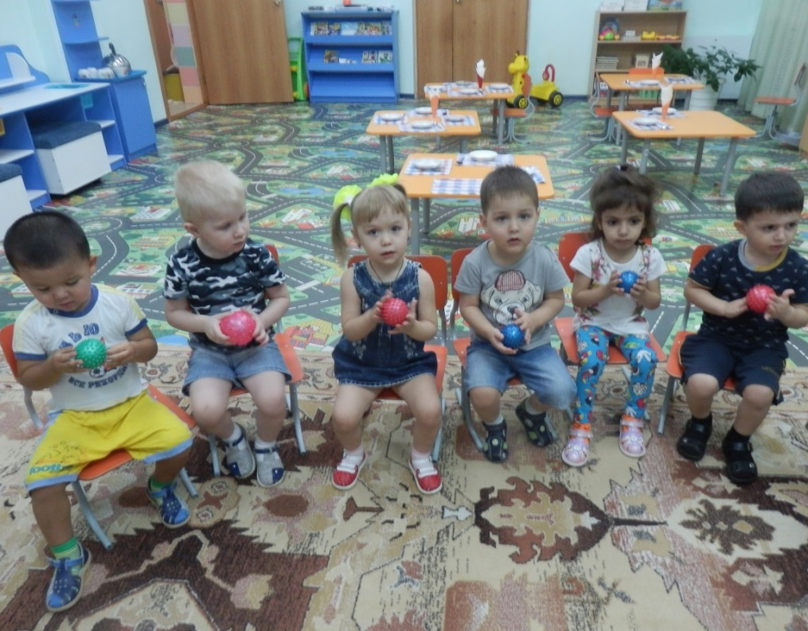
Дыхательная гимнастика повышает обменные процессы, играющие главную роль в кровообращении, в том числе и органах дыхания, укрепляется мышца – диафрагма.
Массаж – это механическое воздействие специальными приемами: (поглаживание, постукивание, пощипывание и точечный массаж).
Еще одним из наиболее часто используемых методов массажа является само-массаж. В сочетании с художественным словом, данное упражнение является не просто физическим воздействием на тело ребенка, но и средством снятия психологического напряжения в течение дня.
Мячик мой не отдыхает,
На ладошке он гуляет,
Взад-вперёд его качу,
Вправо-влево – как хочу!

Slide 8
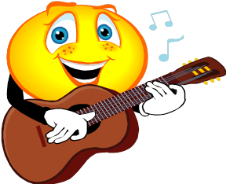
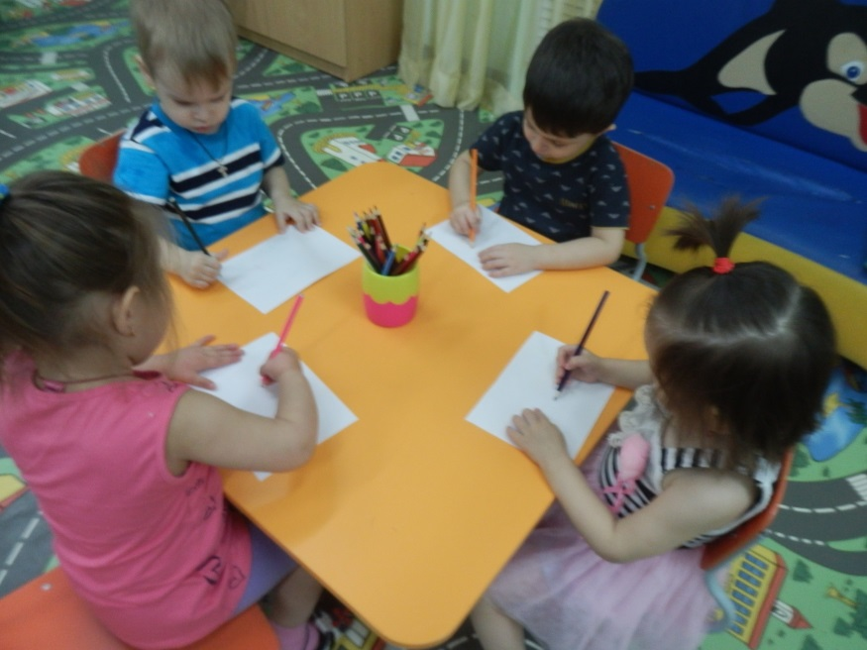
Также к нетрадиционным методам оздоровления относится:
Гимнастика для глаз
Музотерапия (сон под музыку, пение,
использование музыки как оформления фона занятий)
Аутотренинг и психогимнастика
Арт-терапия – это лечение искусством (лепка, рисование пальцами, марание, рисование сухими листьями и т.д.), снимает у любого ребенка, самые разные проявления нестабильности настроения, тревоги.

Slide 9
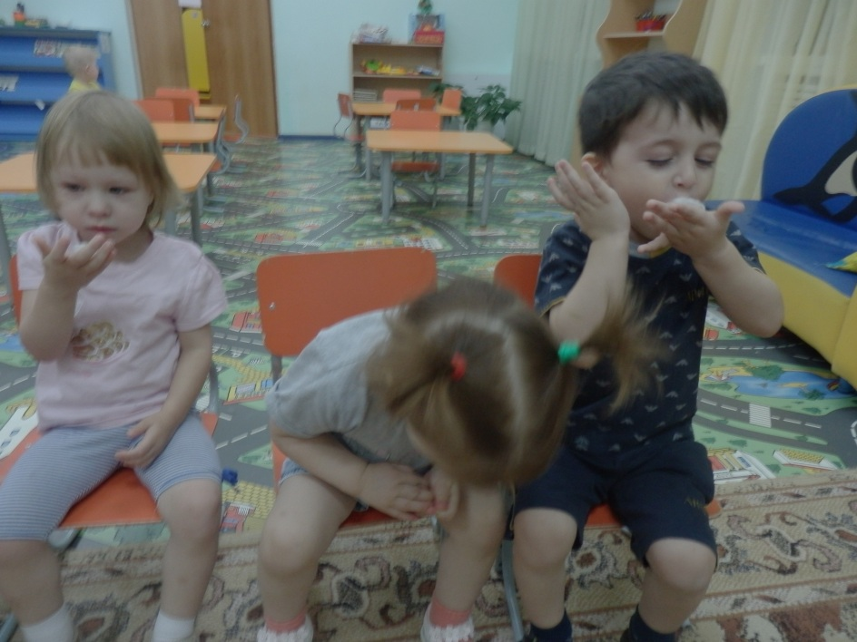
Сказкотерапия – это воспитание и лечение сказкой, русские народные и авторские, специально разработанные психокоррекционные и медитативные сказки, и многие другие.
Игротерапии (на укрепление круговой мышцы рта, тренировка навыка правильного носового дыхания при спокойно сомкнутых губах, укрепление мышц можно применять такие игры, как: «Пастушок дудит в рожок», «Король ветров» (дуем на вертушку, мыльные пузыри, подвешенный шарик, сдуваем ватку с ладошки)

Slide 10
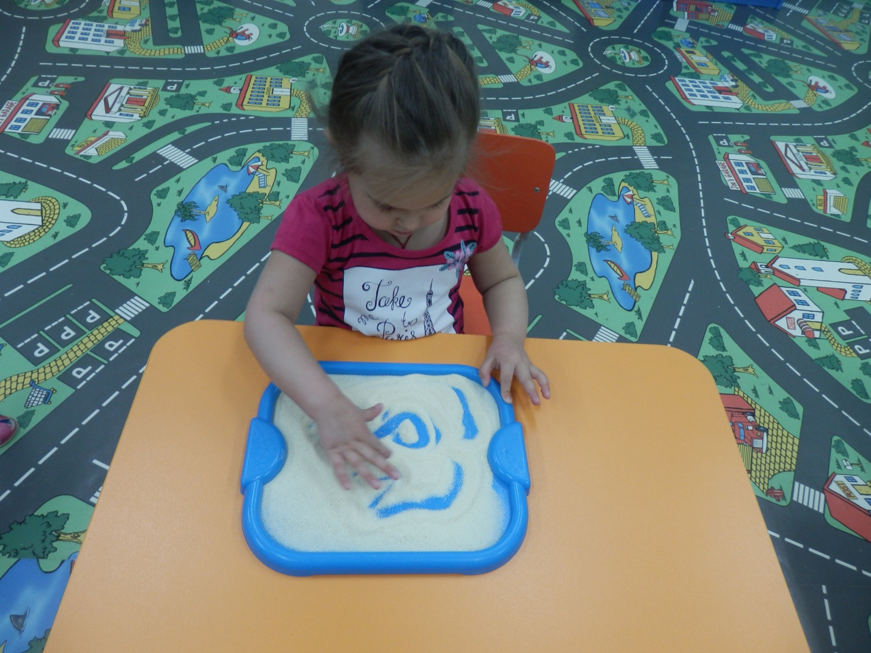
Песочная терапия – игротерапия (игры с песком)

Slide 11
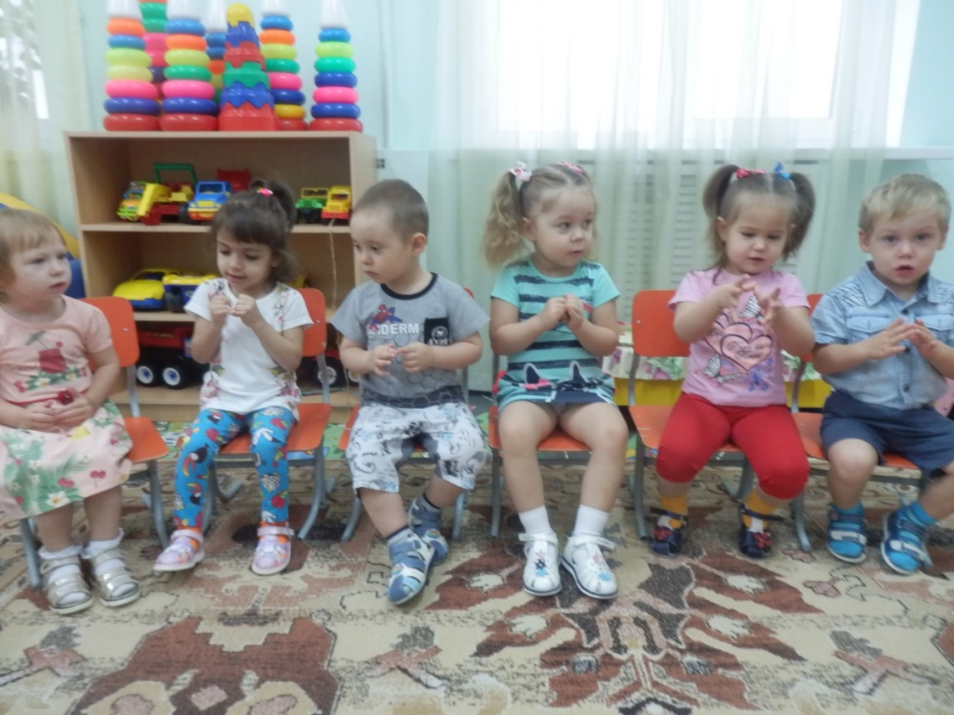
Игропластика включает в себя пальчиковую гимнастику, релаксация и т.д.
Пальчиковая гимнастика, благотворно влияет на координацию движений, способствует развитию мелкой моторики рук, их силы. Игровая форма проведения не только развлечет детей, но и будет способствовать формированию представлений об окружающем мире.

Slide 12
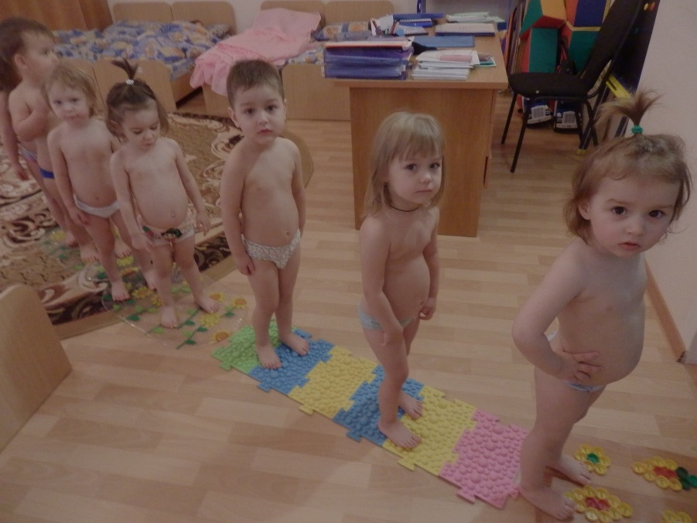
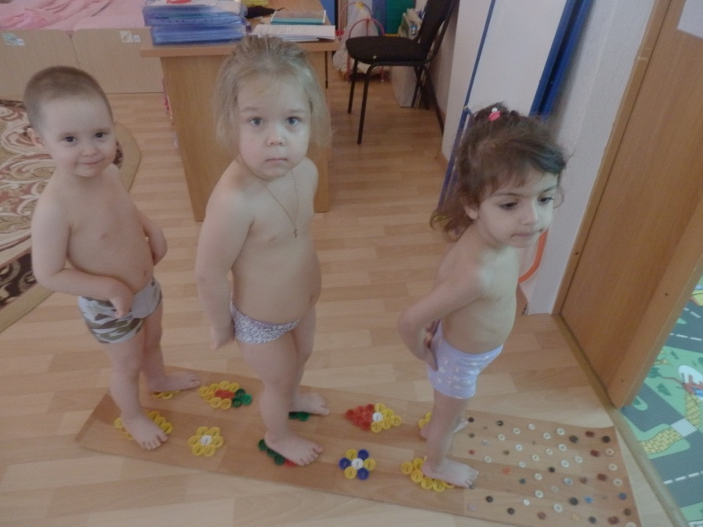
Ходьба по «дорожкам здоровья».
Зашагали ножки, топ, топ, топ!
Прямо по дорожке, топ, топ, топ!
Ну-ка веселее, топ, топ, топ!
Вот как мы гуляем, топ, топ, топ!
Топают ножки, топ, топ, топ!
Прямо по дорожке, топ, топ, топ!
Это наши ножки, топ, топ, топ!

Slide 13
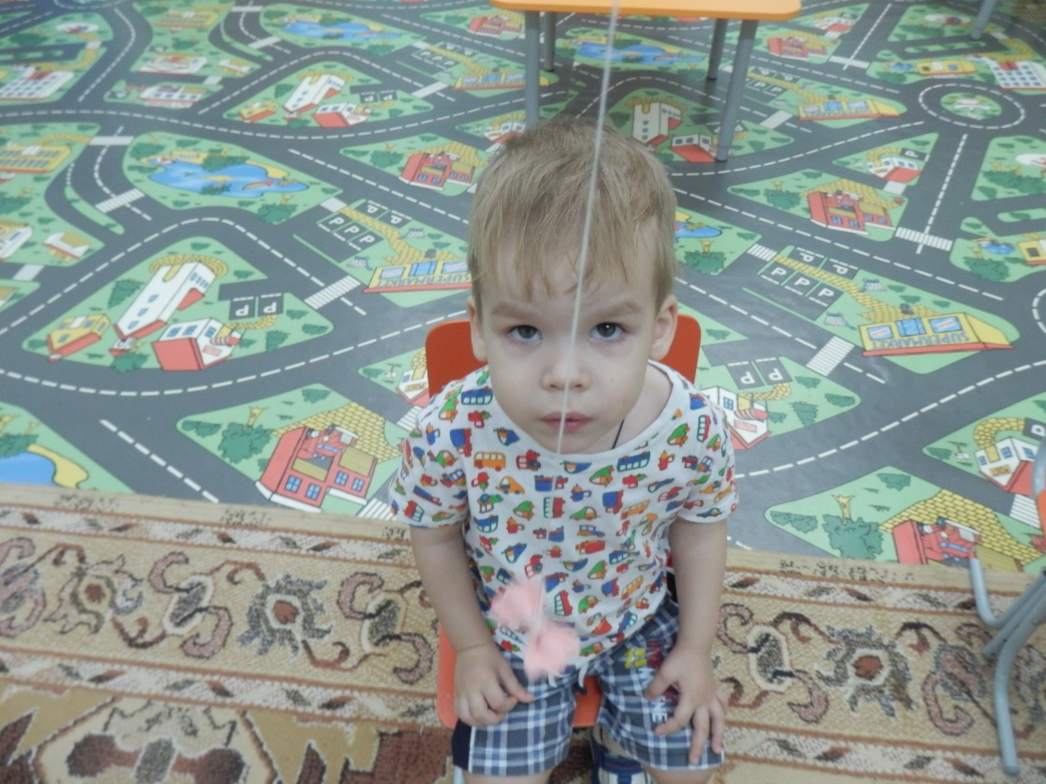
Комплексы упражнений гимнастики для глаз
1. Быстро поморгать, закрыть глаза и посидеть спокойно, медленно считая до 5. Повторить 4-5 раз.
2. Крепко зажмурить глаза (считать до 3, открыть их и посмотреть вдаль (считать до 5). Повторить 4-5 раз.
3. Вытянуть правую руку вперед. Следить глазами, не поворачивая головы, за медленными движениями указательного пальца вытянутой руки влево и вправо, вверх и вниз. Повторить 4-5 раз.

Slide 14
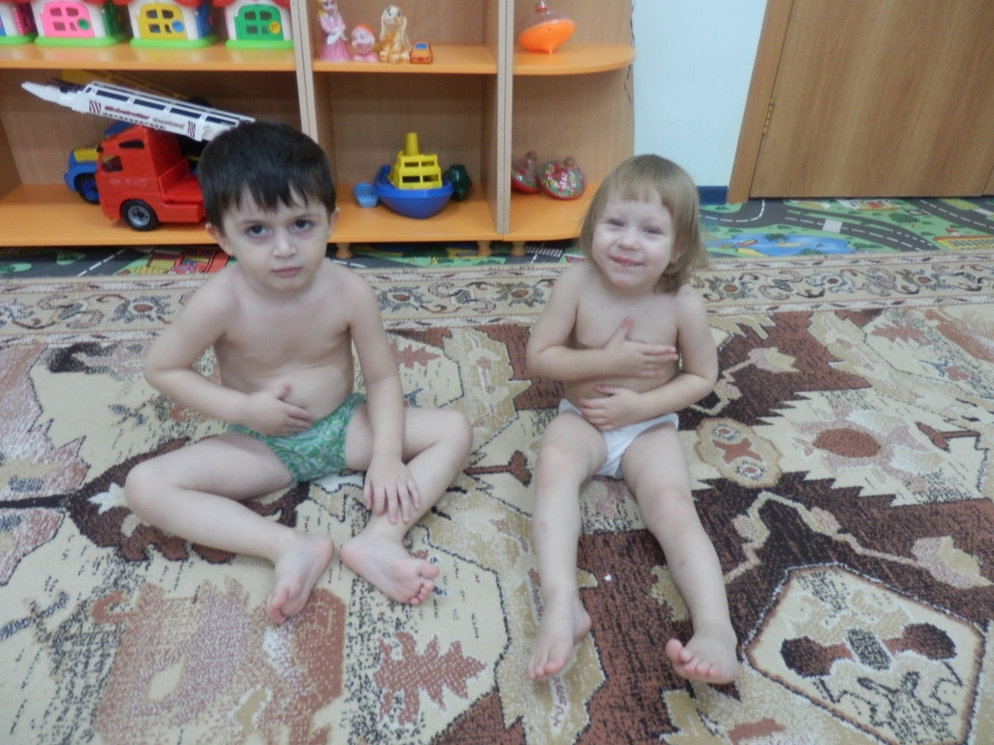
Коррекционная гимнастика после сна (сидя)
Сели бегемотики, потрогали животики.
То животик поднимается (вдох),
То животик опускается (выдох).

Slide 15
Здоровьесберегающие образовательные технологии в детском саду – это, прежде всего, технологии воспитания валеологической культуры или культуры здоровья дошкольников. Цель этих технологий - становление осознанного отношения ребёнка к здоровью и жизни человека, накопление знаний о здоровье и развитие умения оберегать, поддерживать и сохранять его.
Технологии здоровьесбережения и здоровьеобогащения педагогов дошкольного образования – технологии, направленные на развитие культуры здоровья педагогов детского сада, в том числе культуры профессионального здоровья, развитие потребности к здоровому образу жизни.

Slide 16
Спасибо за внимание!
Подготовила Пешкова О.В., воспитатель

